Slide 1

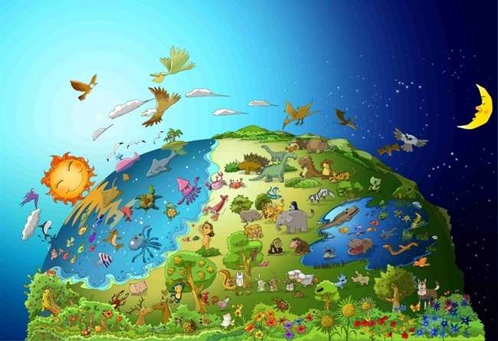

Nha.1 The Shoko ye Mwari
Mwari
Made
Nyika

Slide 2


Zvanhasi Shoko
Pakutanga Mwari akasika
matenga nenyika.
Genesisi 1:1

Slide 3

Pakutanga, rima rakanga riri pamusoro.
Kwakanga kusina munhu, kusina chiedza. Pakanga pasina.

Slide 4
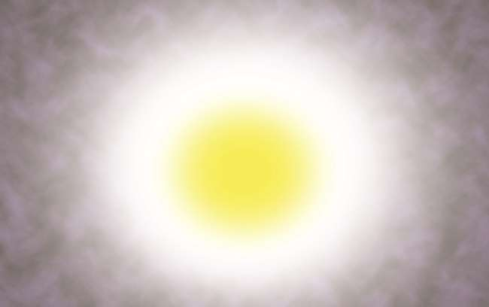
Mwari akati, “Chiedza ngachivepo,”
chiedza ndokuvapo.

Slide 5
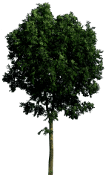



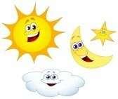

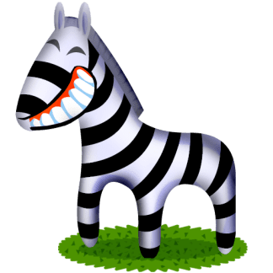
1
3
5
2
4
6
Pazuva rokutanga, Mwari akaparadzanisa chiedza nerima. Akasika nyika yose kwemazuva matanhatu.

Slide 6
Mhuka nemhando dzose dzezvinomera, shiri nehove dzakazara panyika, mugungwa nekudenga. Mwari akatarisa zvose zvaakanga aita akati, “Zvakanaka kwazvo!

Slide 7


Chidzidzo Chanhasi
Ndiani akasika nyika?
Mwari akaita nyika.
Ndiani anochengeta nyika yakarongeka?
Mwari vanochengeta nyika yakarongeka.
Nyika haina kugadzirwa pachayo.
Nyika haigoni kufamba yoga.
Tinofanira kuyeuka kuti Mwari akasika nyika yese uye achiri kutonga zvese.

Slide 8
Mwari ndiani?
Ari...
musiki akasika nyika yese kusanganisira neni.

Slide 9
Mibvunzo Yanhasi
Mwari akasika nyika nechii?
① dombo
② mvura
③ huruva
④ izwi
④ izwi

Slide 10
Zvanhasi Shoko
Pakutanga Mwari akasika
matenga nenyika.
Genesisi 1:1

Slide 11

Vana veBhaibheri Nha.2 Shoko raMwari
Vakadya muchero wakarambidzwa

Slide 12
Shoko ranhasi
Mwari akasika munhu nomufananidzo wake, akamusika nomufananidzo waMwari;
akavasika murume nomukadzi.
Genesis 1:27

Slide 13

Adhamu naEvha vakanga vari zvisikwa zvakanakisisa pakati pezvisikwa zvaMwari.
Nokuti vakasikwa nomufananidzo waMwari.

Slide 14

Mwari akati kumunhu. “Wakasununguka kudya zvinobva pamuti upi zvawo uri mubindu; asi muti wokuziva zvakanaka nezvakaipa usaudya, nokuti kana waudya chokwadi uchafa .

Slide 15

Asi, Satani akaita senyoka akaedza Evha.
Pakupedzisira, Evha akadya muchero wacho.

Slide 16

Uye Evha akapa mumwe kuna Adhamu.
Adhamu akachidyawo.

Slide 17

Mwari akavadzinga muEdheni nokuti havana kuteerera Mwari.
Kubva panguva iyoyo, Chivi chakauya panyika.

Slide 18
Chidzidzo Chanhasi
Chivi chakauya munyika nekuti Adhamu naEvha havana kuteerera murayiro waMwari.
Ndinoteerera shoko raMwari here?
Kana ndichitenda muna Mwari, ndinofanira kuteerera shoko raMwari.

Slide 19
Mwari ariko?
Mwari..
Haafariri kusateerera.
Anoropafadza munhu anochengeta shoko rake.

Slide 20
Mibvunzo Yanhasi
Mwari akati chii chisingafaniri kudya kuvanhu?
① muchero
② nyama
③ muriwo
④ chibereko cheruzivo rwezvakanaka nezvakaipa
④ chibereko cheruzivo rwezvakanaka nezvakaipa

Slide 21
Shoko ranhasi
Mwari akasika munhu nomufananidzo wake, akamusika nomufananidzo waMwari;
akavasika murume nomukadzi.
Genesis 1:27

Slide 22

No.3 Shoko raMwari
Noa akaita Ngarava huru (Areka) paGomo repamusoro

Slide 23
Zvanhasi Shoko
Ipapo Jehovha akati kuna Noa, “Pinda iwe nemhuri yako yose muareka, nokuti ndakuona wakarurama pazera iri.
( Genesisi 7:1 )

Slide 24

Mwari akaona kuti vanhu vose panyika vakanga vaodza nzira dzavo. Mwari akati kuna Noa, “Ndichaparadza zvose zviri zviviri vanhu nenyika . Ita ngarava huru mugomo!“

Slide 25

Noa akatanga kugadzira ngarava mugomo sezvaakanga arayirwa naMwari. Vanhu vaifunga kuti aipenga.

Slide 26

Noa akapinza marudzi ose ezvisikwa muareka nemitezo 8 yemhuri yaNoa sezvakarayirwa naMwari.

Slide 27

Mvura yakaramba ichinaya panyika kwemazuva 40 sezvakataurwa naMwari.

Slide 28

Pakupedzisira, pasi rakafukidzwa nemvura. Chipenyu chose chaifamba panyika chakafa. Noa oga akasara, nevaya vaiva naye muareka.

Slide 29
Chidzidzo Chanhasi
Vanhu havana kuteerera Noa uyo akavapa mukana wokuponeswa kubva mumafashamo makuru.
Vakangoti Noah anopenga
Paunoendesa vhangeri kushamwari, vanogona kusakuteerera zvakanaka.
Asi, pakupedzisira, vachaziva kuti shoko raMwari nderechokwadi.

Slide 30
Mwari?
Mwari..
Mwari anovenga chivi uye anotonga chivi.

Slide 31
Mibvunzo Yanhasi
Mwari akaudza Noa kuti agadzire chii?
① Ngarava (Areka)
① Ngarava (Areka)
② Mota
③ Imba
④ Bhasikoro

Slide 32
Shoko ranhasi
Ipapo Jehovha akati kuna Noa, “Pinda iwe nemhuri yako yose muareka, nokuti ndakuona wakarurama pazera iri.
Genesisi 7:1

Slide 33

No.4 Shoko raMwari
Muraravungu wakanga uri Sungano yaMwari

Slide 34
Zvanhasi Shoko
Pose paunoonekwa murarabungu mumakore, ndichauona uye ndicharangarira sungano isingaperi pakati paMwari nezvisikwa zvipenyu zvemarudzi ose ari panyika.
Genesis 9:16

Slide 35

Zvipenyu zvose zvakaparadzwa, Noa oga nevaaiva navo muareka vakasara.

Slide 36

Mvura yakaramba ichinaya panyika kwemazuva makumi mana.

Slide 37

Mvura payakapera, Noa akatuma njiva.
Njiva yakadzokera kwaari ine shizha nyoro remuorivhi mumuromo mayo; Noa akaziva kuti, “Mvura yakanga yaserera panyika!”

Slide 38

Noa akabuda nemhuri yake, ndokunamata Mwari. “Ndinokutendai Mwari nokutipa nyika itsva.”

Slide 39

Mwari akamuratidza murarabungu sechiratidzo chesungano nemaropafadzo. “Rarama uchifara munyika itsva!”

Slide 40
Chidzidzo Chanhasi
Mwari akaponesa Noa nemhuri yake.
Mwari akavimbisa kuti achavakomborera oita nyika itsva achishandisa ivo.
Mwari vakatiponesawo kubudikidza naJesu.
Tinofanira kutenda kuti Mwari achaita nyika yake itsva kuburikidza nesu.

Slide 41
Jehovha Mwari?
Jehovha Mwari..
Jehovha Mwari ndiBaba vedu vanoponesa uye vanokomborera vana vavo vanodiwa zvakanyanya kana tikatenda mavari.

Slide 42
Mibvunzo Yanhasi
Noa akatumira chii kunoona pasi pakaoma?
① Gondo
② Sparrow
③ Njiva
③ Njiva
④ Dhadha

Slide 43
Shoko ranhasi
Pose paunoonekwa murarabungu mumakore, ndichauona uye ndicharangarira sungano isingaperi pakati paMwari nezvisikwa zvipenyu zvemarudzi ose ari panyika.
Genesis 9:16

Slide 44

Nha.5 The Shoko ye Mwari
Vanhu vakavaka
Shongwe yeBhabheri

Slide 45
Shoko ranhasi
Ndokusaka rakanzi Bhabheri, nokuti ipapo Jehovha akavhiringidza
mutauro wenyika yose. Jehovha akavaparadzira ipapo
pamusoro penyika yose.
Genesis 11:9

Slide 46
Vanhu vaida kuva mukuru nemukurumbira kupfuura Mwari. Saka, Vakatanga kuvaka shongwe refu.

Slide 47

Saka vakanga vachivaka shongwe yacho zvachose.
“Ngatizviratidzei kunyika. Isu takanyanya!

Slide 48


?
?
Zvisinei, Mwari paakaona kuzvikudza kwavo, akavhiringidza mutauro wavo kuti vasanzwanana.

Slide 49

Nemhaka yokuti vaisanzwisisana, vakanga vasingakwanisi kushanda pamwe chete. Pakupedzisira, vakapararira pamusoro penyika. Kusvikira ikozvino mitauro yenyika yakasiyana kubva kune imwe neimwe.

Slide 50
Chidzidzo Chanhasi
Vanhu vanoda kuva mukuru nepamusoro pane Mwari.
Pfungwa idzi dzinonzi "kuzvikudza".
Mwari anovenga 'kuzvikudza'.
Kusiyana kwekuzvikudza ndiko 'kuzvininipisa'.
Tinofanira ‘kuzvininipisa’ pamberi paMwari kuti timufadze.

Slide 51
Jehovha Mwari?
Jehovha Mwari..
Jehovha Mwari mukuru uye akachenjera kutipfuura.
Hatingagoni kuva vakachenjera kupfuura Mwari nyangwe tikabatanidza huchenjeri hwedu hwose pamwechete.

Slide 52
Mibvunzo Yanhasi
Nei vakatadza kupedza shongwe yacho?
① Mwari akakonzera mafashamo pavakaaita
② Mwari akaita kuti moto ubate pavakaugadzira.
③ Mwari akaita kudengenyeka kwenyika pavakakusika.
④ Mwari akavaita kuti vasanzwisisane pavakazviita.
④ Mwari akavaita kuti vasanzwisisane pavakazviita.

Slide 53
Zvanhasi Shoko
Ndokusaka rakanzi Bhabheri, nokuti ipapo Jehovha akavhiringidza
mutauro wenyika yose. Jehovha akavaparadzira ipapo
pamusoro penyika yose.
Genesis 11:9

Slide 54
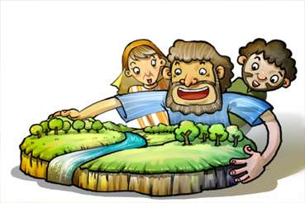
No.6 Shoko raMwari
Mwari vakadaidza Abrahama

Slide 55
Shoko ranhasi
Jehovha akati kuna Abhuramu, “Ibva panyika yako, navanhu vako nomunyika yako
imba yababa uende kunyika yandichakuratidza.
Genesisi 12:1

Slide 56

Uri yevaKadheya raiva guta rainamatwa zvidhori.
Abrahamu akaberekwa akagara ikoko.

Slide 57

Rimwe zuva Jehovha Mwari akanga ati kwaari, “Ibva munyika yako, uye ndichakuropafadza.”

Slide 58

Kunyange zvazvo Abrahama akanga asingazivi kwokuenda, akateerera shoko raMwari ndokuenda sezvaakanga audzwa naJehovha.

Slide 59



Akatambura zvinhu zvakawanda zvakaoma paaifamba asi Mwari vakamuchengetedza zvakanaka.

Slide 60

Pakupedzisira, Abrahamu akasvika kunyika yeKenani. Aigara ikoko. “Ndinokutendai Mwari.”

Slide 61
Zvanhasi Chidzidzo
Abrahama akasiya guta rake nokuteerera shoko raMwari.
Sezvizvi, isu vanofanira kutenda muna Mwari uye nokuteerera shoko rake.
Tinofanira kuva nechido chekuteerera shoko raMwari chero nguva.

Slide 62
Jehovha Mwari ndiani?
Jehovha Mwari….
NdiBaba vedu vanochengeta vimbiso yavo chero zvodini.

Slide 63
Mibvunzo Yanhasi
Abrahama akaberekerwa kupi?
① Kanani
② Harani
③ Israeri
④ Uri yevaKadheya
④ Uri yevaKadheya

Slide 64
Zvanhasi Shoko
Jehovha Mwari akanga ati kuna Abhurama, “Ibva munyika yako, navanhu vako neimba yababa vako uende kunyika yandichakuratidza.”
Genesisi 12:1

Slide 65

Nha. 7 Shoko raMwari
Isaka, Mwanakomana Akapikirwa

Slide 66
Zvanhasi Shoko
Abhurahamu wakange ane makore zana, Isaka mwanakomana wake paakamuberekerwa.
Genesis 21:5

Slide 67

Mwari akavimbisa Abrahama kuti Mwari aizomupa vana vakawanda senyeredzi dziri mudenga.
Asi, akanga asina mwana kusvikira ava nemakore 100.

Slide 68

Rimwe zuva, Mwari akabudisa Abrahama panze usiku.
“Tarirai kumusoro kumatenga. Unogona kuverenga nyeredzi here?

Slide 69

Mwari akamuvimbisa kumupawo nyika yakaisvonaka.

Slide 70
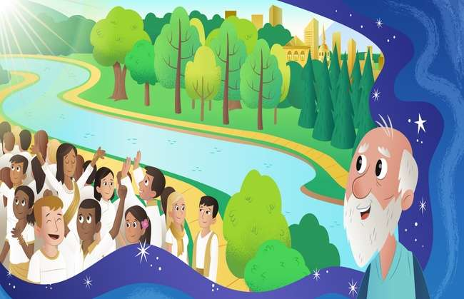
Vana vako vachava vazhinji senyeredzi dzokudenga, nejecha riri pamahombekombe egungwa.” Abhurahama akatenda vimbiso yaShe.

Slide 71

Mwari vakachengeta vimbiso yavo. Sara ndokuberekera Abhurahamu mwanakomana; Abrahama akatumidza zita rokuti Isaka zvinoreva Mufaro .

Slide 72
Zvanhasi Chidzidzo
Abrahama ainyatsotenda chipikirwa chaMwari kunyange zvazvo chairatidzika sechisingabviri kwaari.
Mwari akafara zvikuru paakaona kutenda kwaAbrahama. Mwari akamupa Isaka, mwanakomana wechipikirwa.
Mwari anozadzisa vimbiso yake, kunyange zvazvo zvaiita sezvisingabviri kwatiri.

Slide 73
Mwari vari…
Mwari ndiye...
Wemasimbaose (anokwanisa kuita zvese)

Slide 74
Mibvunzo Yanhasi
Abrahama akanga ava nemakore mangani paakava naIsaka?
① 90
② 80
③ 70
④ 100
④ 100

Slide 75
Shoko ranhasi
Abhurahamu wakange ane makore zana, Isaka mwanakomana wake paakamuberekerwa.
( Genesisi 21:5 )

Slide 76

Nha. 8 Shoko raMwari
Abrahama akapa Isaka kuna Mwari

Slide 77
Shoko ranhasi
Ipapo Mwari akati, “Tora mwanakomana wako, mwanakomana wako mumwe chete, Isaka, waunoda,
uye uende kunyika yeMoria. umubayire ipapo sechipiriso chinopiswa
ndichakuudza pamusoro perimwe gomo.
Genesisi 22:2

Slide 78

Rimwe zuva Mwari akati kuna Abrahama,
“Ndipe mwanakomana wako mumwe chete sechipiriso chinopiswa.”

Slide 79

Abhurahama aida Isaka zvikuru zvokuti akaomerwa paakanzwa kubva kuna Mwari. Asi akasarudza kuteerera Mwari.

Slide 80

Abhurahama akasunga Isaka akamuradzika paaritari, uye akaedza kumuuraya. Panguva iyoyo chaiyo,

Slide 81

“Abhurahama, Abhurahamu, usamuuraya. Usamuita chinhu. Zvino ndinoziva kuti unotya uye unoda Mwari.” Uyu ndiwo waiva muedzo wakaitwa naMwari kuna Abrahama.

Slide 82

“Ndinokutendai Mwari!” Mwari akagamuchira kutenda kwaAbrahama nomufaro. Mwari akamuita tateguru wevatendi vose.

Slide 83
Chidzidzo Chanhasi
Abrahamu aida Isaka zvikuru, asi zvainyanya kukosha kuti ateerere Shoko raMwari.
Ndinofanira kuda Mwari kupfuura chero chinhu chipi zvacho, uye kupfuura chero munhu upi zvake ari munyika.

Slide 84
Mwari ariko?
Mwari variko..
Baba vedu vanoita kuti kutenda kwedu kusimbise nokuedzwa.

Slide 85
Zvanhasi Quiz
Mwari akati chii kuna Abrahama kuti ape sechipiriso chinopiswa?
① Mwanakomana
① Mwanakomana
② Mukadzi
③ Imbwa
④ Makwai

Slide 86
Shoko ranhasi
Ipapo Mwari akati, “Tora mwanakomana wako, mwanakomana wako mumwe chete, Isaka, waunoda,
uye uende kunyika yeMoria. umubayire ipapo sechipiriso chinopiswa
ndichakuudza pamusoro perimwe gomo.
Genesisi 22:2

Slide 87

Nha.9 The Shoko ye Mwari
Isaka haana kupopota

Slide 88
Shoko ranhasi
Akapfuurira mberi ipapo akachera rimwe tsime, uye hapana munhu akazokakavadzana pamusoro paro.
Akaritumidza zita rinonzi Rehobhoti, achiti, Zvino Jehovha watipa nzvimbo;
uye tichabudirira munyika.
Genesis 26: 22

Slide 89
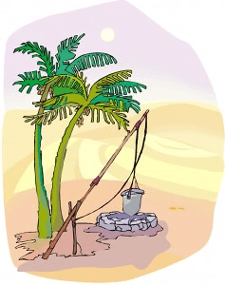
The matsime vaiva saka zvakakosha, nokuti ivo aigona get fresh mvura mugwenga. Isaka akanga ane matsime akanga agarwa nhaka nababa vake.

Slide 90

Zvisinei, vaFiristiya vakamuitira godo. Saka vakazadza matsime nevhu.

Slide 91
Asi, Isaka haana kuita nharo navo. Akasuduruka ndokuchera tsime. Akawana tsime remvura yakachena.

Slide 92

Panguva iyi, vamwe vanhu vakatora tsime kubva kuna Isaka. Asi, haana kuita nharo navo, zvakare.

Slide 93

Mwari vakaropafadza Isaka. Akacherazve rimwe tsime. Mwari akamupa mvura yakachena kubva ipapo. Isaka akavaka aritari akabayira chipiriso chokuvonga.

Slide 94
Chidzidzo Chanhasi
Isaka haana kukakavara nevakamutorera matsime ake;
Mwari vakaropafadza Isaka.
Hatifaniriwo kunetsana nevamwe.
Tinofanira kuda uye kukanganwira vamwe.

Slide 95
Mwari ariko??
Mwari….
Anovenga vanokakavara.
Anoda vaya vanodanana.

Slide 96
Mubvunzo wanhasi
Isaka akatambura nguva yakaoma nei?
① imba
② gwayana
③ zvakanaka
③ zvakanaka
④ mhuri

Slide 97
Shoko ranhasi
Akapfuurira mberi ipapo akachera rimwe tsime, uye hapana munhu akazokakavadzana pamusoro paro.
Akaritumidza zita rinonzi Rehobhoti, achiti, Zvino Jehovha watipa nzvimbo;
uye tichabudirira munyika.
Genesis 26: 22

Slide 98

Nha.10 The Shoko ye Mwari
Esau akatengesa udangwe
nokuda kwendiro imwe yezvokudya zvitsvuku

Slide 99
Shoko ranhasi
Jakobho akapa Esau chingwa nenyemba.
Akadya ndokunwa, ndokusimuka ndokuenda.
Saka Esau akazvidza udangwe hwake.
Genesisi 25:34

Slide 100

Mudzimai waIsaka, Rabheka akabereka mapatya. Mwanakomana wekutanga ainzi Esau uye wechipiri ainzi Jakobho.

Slide 101

Esau aifarira kuvhima. Saka, aida mabasa ekunze. Asi, Jakobho akanga ari murume akanyarara, achigara pamba.

Slide 102

Rimwe zuva, Jakobho paakanga achibika zvokudya, Esau akadzoka kumba aine nzara pashure pokuvhima.

Slide 103
“Ndipewo sadza!”, “Tanga wanditengesera udangwe hwako. Ipapo ndichakupa imwe. Esau akanga ane nzara zvokuti akatengesa udangwe hwake nendiro imwe yezvokudya zvitsvuku.

Slide 104

Pakupedzisira, Jakobho akanyengera baba vake kuti vawane chikomborero. Pakupedzisira, akawana chikomborero. Zviro zvese izvi zvakaitika nekupa kwaMwari.

Slide 105
Chidzidzo Chanhasi
Isau akafunga kuti kupedza dambudziko renzara kwaikosha kupfuura kuwana chikomborero chemweya.
Pakupedzisira, Jacob akava the tateguru wavaIsraeri.
Chii chaunofunga kuti chinonyanya kukosha?
Ropafadzo yekuva vana vaMwari haigoni kutsiviwa nechimwe chinhu.

Slide 106
Mwari ariko?
Mwari ndizvo
Mwari arikuzadzisa kuda kwake pachake zvisinei nekukanganisa kwevanhu nenhema.

Slide 107
Nhasi' Quiz
Esau akatengesa udangwe hwake nokuda kwei?
① noodle
② chingwa
③ nyama
④ muto mutsvuku
④ muto mutsvuku

Slide 108
Zvanhasi Shoko
Jakobho akapa Esau chingwa nenyemba.
Akadya ndokunwa, ndokusimuka ndokuenda.
Saka Esau akazvidza udangwe hwake.
Genesisi 25:34

Slide 109

11 Shoko raMwari
Chiroto chaJakobho

Slide 110
Shoko ranhasi
Akarota hope, akaona danho rakanga ramiswa panyika, musoro waro uchisvika kudenga, uye vatumwa vaMwari vaikwira nokuburuka pariri.
Genesis 28: 12

Slide 111

Jakobho akanyengera mukoma wake nenhema. Aitya kuurayiwa. Saka akatiza kubva kumba achienda kuna sekuru vake kuHarani.

Slide 112

Usiku, akatora ibwe ipapo, akavata akariisa pasi pomusoro wake semutsago. Akanga ari ega ikoko asina mhuri. Saka akatya uye akanzwa kusurukirwa.

Slide 113

Jakobho akaona ngirozi dzaMwari dzichikwira nokudzika nematanho panyika kuenda kudenga.

Slide 114

Akanzwa inzwi raMwari richiti, “Ndinewe uye ndichakuchengeta kwose kwaunoenda.”

Slide 115

Paakamuka mangwanani, akanamata Mwari uyo akanga avimbisa kuti aizova naye, uye akapa mbiri kuna Mwari.

Slide 116
Chidzidzo Chanhasi
SaMwari aiva naJakobho aitya kuva oga.
Baba vedu Mwari vanotichengetawo kana tiri toga.
SaJakobho, tinofanira kukudza nekupa mbiri kuna Mwari anesu nguva dzose.

Slide 117
Mwari ariko?
Mwari
Mwari anesu chero kupi zvako uye chero nguva.
Mwari vari kutichengeta nguva dzose.

Slide 118
Zvanhasi Quiz
Jakobho paakarara, chii chaakatora semutsago?
① huni
② dombo
② dombo
③ bhegi
④ ganda remhuka

Slide 119
Shoko ranhasi
Akarota hope, akaona danho rakanga ramiswa panyika, musoro waro uchisvika kudenga, uye vatumwa vaMwari vaikwira nokuburuka pariri.
Genesis 28: 12

Slide 120

Nha.12 The Shoko ye Mwari
Josefa Akatengeswa Nevakoma Vake

Slide 121
Shoko ranhasi
Uyai zvino, ngatimuuraye, timukandire mune rimwe ramatsime awa
uye vakati wadyiwa nechikara.
Tozoona kuti hope dzake ndedzipi."
( Genesisi 37:20 )

Slide 122

Jakobho akanga ana vanakomana gumi navaviri. Aida Josefa kupfuura vamwe vanakomana vake vose. Saka akagadzirira Josefa jira rakanaka chaizvo

Slide 123

Vakoma vake vakamuvenga zvikuru nokuti baba vavo vaimuda zvakanyanya. “Ngatitengese Joseph. Toudza baba vakafa.

Slide 124

Vakatengesa Josefa somuranda kuvatengesi vaipfuura.
Jakobho achinzwa izvi akashungurudzika zvikuru.

Slide 125

Josefa akararama upenyu hwakaoma semuranda. Zvisineyi, akatenda uye akavimba naMwari pasina kumboita chitadzo.

Slide 126

Josefa akapinzwa mutorongo achipomerwa zvenhema. Zvisinei, akaedza kuva akarurama pamberi paMwari kunyange mutorongo. Mwari haana kukanganwa Josefa uye Mwari vakamurongera zvinoshamisa.

Slide 127


Chidzidzo Chanhasi
Josefa aivengwa uye akatengeswa senhapwa nevakoma vake chaivo. Akaiswawo mujeri achipomerwa zvenhema.
Zvisinei, aivimba naMwari uye akaedza kusanyanya kuita chivi.
Tingasangana nematambudziko.
Ngatisaite chitadzo tokumbira rubatsiro kuna Mwari baba vedu vanoteerera munyengetero wedu nechido.

Slide 128
Mwari ariko?
Mwari Baba vedu..
Baba vedu Mwari vane zvirongwa zvinoshamisa kwatiri kunyangwe munguva dzakaoma.

Slide 129


Mibvunzo Yanhasi
Jakobho akapa chii kuna Josefa chete pakati pevanakomana vake gumi nevaviri?
① matoyi
② Bhaibheri
③ jira rakanaka
③ jira rakanaka
④ mari

Slide 130
Shoko ranhasi
Uyai zvino, ngatimuuraye, timukandire mune rimwe ramatsime awa
uye vakati wadyiwa nechikara.
Tozoona kuti zviroto zvake zvipi."
( Genesisi 37:20 )

Slide 131

Nha. 13 Shoko raMwari
Joseph akava Prime Minister muEgypt

Slide 132
Shoko ranhasi
Farao akati kuna Josefa, Ndakuita mubati wenyika yose yeEgipita.
Genesis 41: 41

Slide 133

Farao, mambo weIjipiti, akarota hope. Mhou 7 dzakakora uye mushure mezvo 7 dzakaipa dzakabuda. Mhou 7 dzakaipa dzakadya mhou 7 dzakakora. Dzaive hope dzinoshamisa.

Slide 134

Hapana akagona kududzira hope dzake mumuzinda. Mukuru wevadiri akabatsirwa naJosefa akamusuma kuna mambo.

Slide 135

Mwari akapa Josefa njere. Saka aigona kududzira zvaireva hope dzacho ndokudziudza mambo.

Slide 136

Farao akabayiwa mwoyo zvokuti akagadza Josefa akanga ari musungwa pachinzvimbo chechipiri chepamusoro-soro chenyika.

Slide 137

Josefa akava mutungamiriri weIjipiti uye akatonga nyika yacho zvakanaka nouchenjeri hwaakapiwa naMwari.

Slide 138
Chidzidzo Chanhasi
Mwari aive nehurongwa hunoshamisa kuna Josefa.
Patinosangana nematambudziko, hatifanirewo kuodzwa mwoyo.
asi tinofanira kutarisira zvirongwa zvaMwari zvinoshamisa kwatiri uye kutenda muna Mwari..

Slide 139
Mwari ariko?
Mwari anoita maererano nezvaanoda.
Vakaderera vachakwiridzirwa uye vanokudzwa vachaderedzwa.

Slide 140
Mibvunzo Yanhasi
Imhuka dzipi dzakaonekwa muchiroto chaFarao?
① shiri
② imbwa
③ bhiza
④ mhou
④ mhou

Slide 141
Shoko ranhasi
Faro akati kuna Josefa,
“Saka ndakakugadza kuti uve mutariri wenyika yose yeIjipiti.”
Genesis 41: 41

Slide 142

Aihwa. 14 Shoko raMwari
Joseph Akasangana Vakoma Vake Zvakare

Slide 143
Shoko ranhasi
Kunyange zvazvo Josefa akaziva vakoma vake, ivo havana kumuziva.
Genesis 42: 8

Slide 144

Farao akagadza Josefa kuti ave mutungamiriri weIjipiti. Josefa akatonga mumakore manomwe enzara nokuchenjera.

Slide 145

Zvisinei, muKenani makanga musina zviyo nokuda kwenzara. Vaifanira kudzika kuIjipiti kunotenga zviyo kuti vadye. Madzikoma aJosefa akaendawo kuIjipiti kunotenga zvokudya.

Slide 146

Kunyange zvazvo Josefa akaziva vakoma vake, ivo havana kumuziva.

Slide 147

Josefa akavaudza kuti aiva ani. Vakavhunduka vakamutarisa vakanzwa kumutya

Slide 148

Josefa akaziva chikonzero nei Mwari akamutuma kuEgipita. Akakanganwira vakoma vake ndokuendesa mhuri yake yose kuEgipita ndokuvachengeta vakachengeteka.

Slide 149
Chidzidzo Chanhasi
Josefa akakanganwira vakoma vake vaimuitira zvakaipa uye aivada maererano nokuda kwaMwari.
Tinofanira kukanganwira hama dzedu neshamwari uye kuvada.

Slide 150
Mwari ariko?
Mwari..
Anotiregerera uye anotida.

Slide 151
Mibvunzo Yanhasi
Josefa akava mutungamiriri wehurumende yenyika ipi?
① Egypt
① Egypt
② Israel
③ Persia
④ Bhabhironi

Slide 152
Shoko ranhasi
Kunyange zvazvo Josefa akaziva vakoma vake, ivo havana kumuziva.
Genesis 42: 8

Slide 153

No.15 Shoko raMwari
Mwana Akaponeswa kubva kuMvura

Slide 154
Shoko ranhasi
Mwana akati akura, akamuisa kumukunda waFarao, akava mwanakomana wake. Akamutumidza zita rinonzi Mozisi, achiti, Ndakamubudisa mumvura.
Ekisodho 2:10

Slide 155

Mambo weIjipiti, Farao, akarayira kuti vanakomana vose vevaIsraeri vakanga vachangoberekwa varandwe murwizi rwaNire uye kuti vaurayiwe.

Slide 156

Jokebhedhi, amai vaMosesi, vakanga vasina zvokuita kunze kwokungorega mwanakomana wavo achitakurwa achienda kurwizi rwaNire.

Slide 157

Panguva iyoyo, mwanasikana wamambo weIjipiti akaona mwana paaigeza murwizi. Aifunga zvokukura mukomana wacho.

Slide 158

Hanzvadzi yake yakaona mwanasikana wamambo achibudisa kasvava mubasket. Akasuma amai vake chaivo, Jokebhedhi, kuti vamuyamwise mukomana.

Slide 159

Mwana paakakura, akadzoserwa kumuchinda kuti ave mwanakomana wake. Akamutumidza zita rinonzi Mozisi, achiti, Ndakamubudisa mumvura; Mosesi akakurira muIjipiti Palace.

Slide 160
Chidzidzo Chanhasi
Mwari vakanunura Mosesi.
Mwari akatiponesa neuchenjeri hwake hunoshamisa nesimba (chipo).
Ngatitendei kuti zvirongwa zvaMwari zvakakura uye zvakakwana kupfuura zvangu nguva dzose.

Slide 161
Mwari ndiani?
Mwari..
Iye ndiMwari wamasimba ose anoita kuda kwake pasinei zvapo nemhinganidzo ipi neipi.

Slide 162
Mibvunzo Yanhasi
Chii chakaitika kumwana akatakurwa mumvura?
① Akanyura ndokudyiwa nehove.
② Shiri dzakanunura mwana.
③ Mwari akanunura mwana kubva kudenga.
④ Mambokadzi weEgipita akamuona akamununura.
④ Mambokadzi weEgipita akamuona akamununura.

Slide 163
Shoko ranhasi
Mwana akati akura, akamuisa kumukunda waFarao, akava mwanakomana wake. Akamutumidza zita rinonzi Mozisi, achiti, Ndakamubudisa mumvura.
Ekisodho 2:10

